Slide 1
LES COULEURS
Les adjectifs: Pratiquons #2

Slide 2
MS
blanc
MP
blancs
FS
blanche
FP
blanches

Slide 3
MS
orange
MP
orange
FS
orange
FP
orange

Slide 4
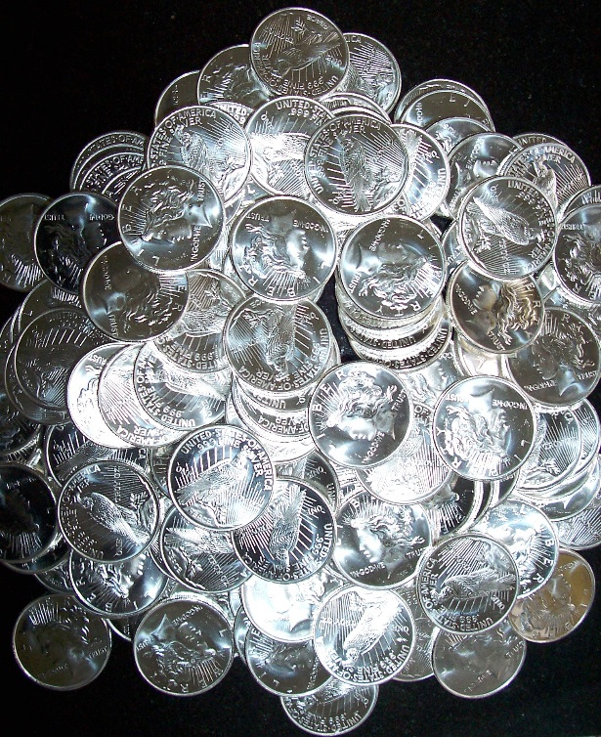
MS
argent
MP
argent
FS
argent
FP
argent

Slide 5
MS
jaune
MP
jaunes
FS
jaune
FP
jaunes

Slide 6
MS
rose
MP
roses
FS
rose
FP
roses

Slide 7
MS
rouge
MP
rouges
FS
rouge
FP
rouges

Slide 8
MS
vert
MP
verts
FS
verte
FP
vertes

Slide 9
MS
bleu
MP
bleus
FS
bleue
FP
bleues

Slide 10
MS
violet
MP
violets
FS
violette
FP
violettes

Slide 11
MS
brun
MP
bruns
FS
brune
FP
brunes

Slide 12
MS
gris
MP
gris
FS
grise
FP
grises

Slide 13
MS
noir
MP
noirs
FS
noire
FP
noires

Slide 14
MS
beige
MP
beiges
FS
beige
FP
beiges

Slide 15
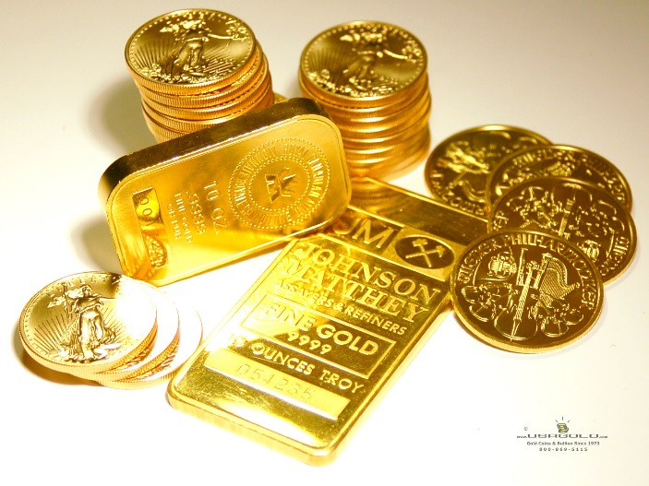
MS
doré
MP
dorés
FS
dorée
FP
dorées

Slide 16
MS
bleu foncé bleu pâle bleu vif
MP
bleu foncé bleu pâle bleu vif
FS
bleu foncé bleu pâle bleu vif
FP
bleu foncé bleu pâle bleu vif
foncé
pâle
vif

Slide 17
Complète les questions 1-9 en PHRASES COMPLètes!!! ***Utilise un dictionnaire si nécessaire!

Slide 18
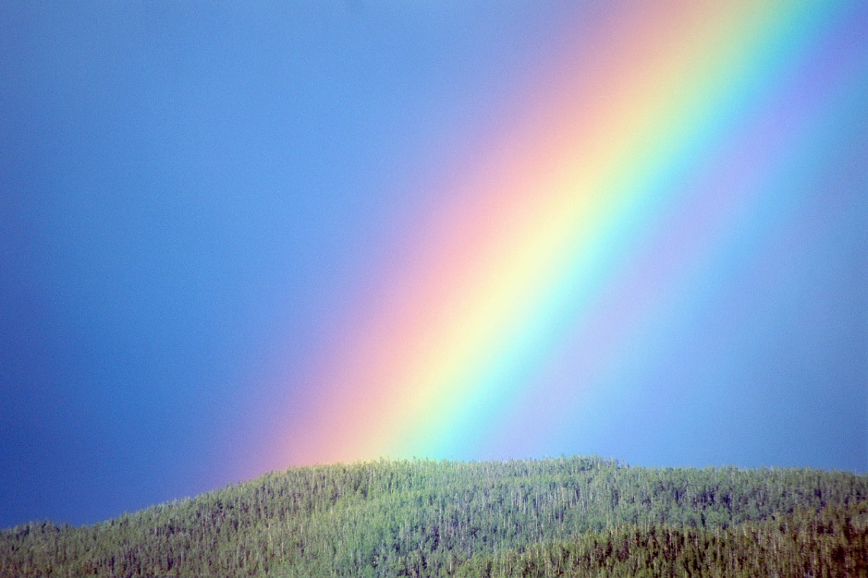
1. Quelle est ta couleur favorite?
Ma couleur favorite est le _______________ .

Slide 19
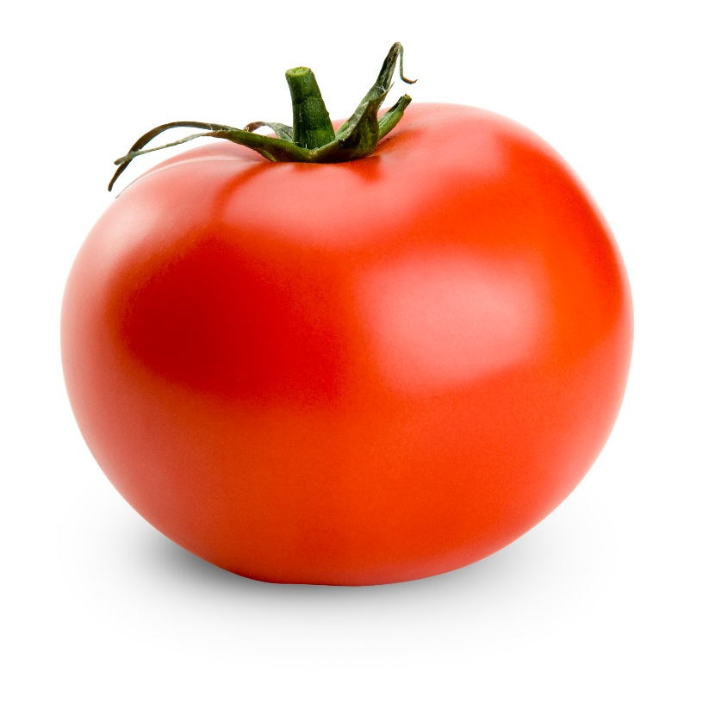
2. De quelle couleur est la tomate?
La tomate est rouge.

Slide 20
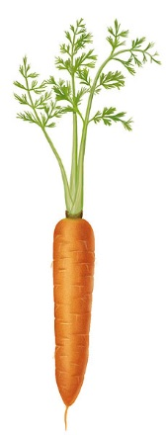
3. De quelle couleur est la carotte?
La carotte est orange.

Slide 21
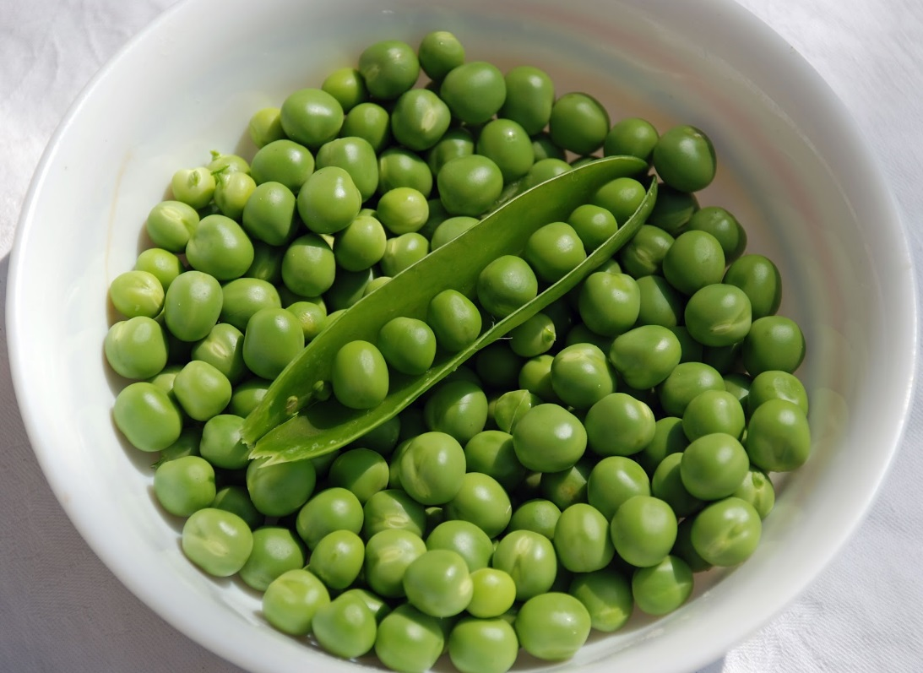
4. De quelle couleur sont les pois?
Les pois sont verts.

Slide 22
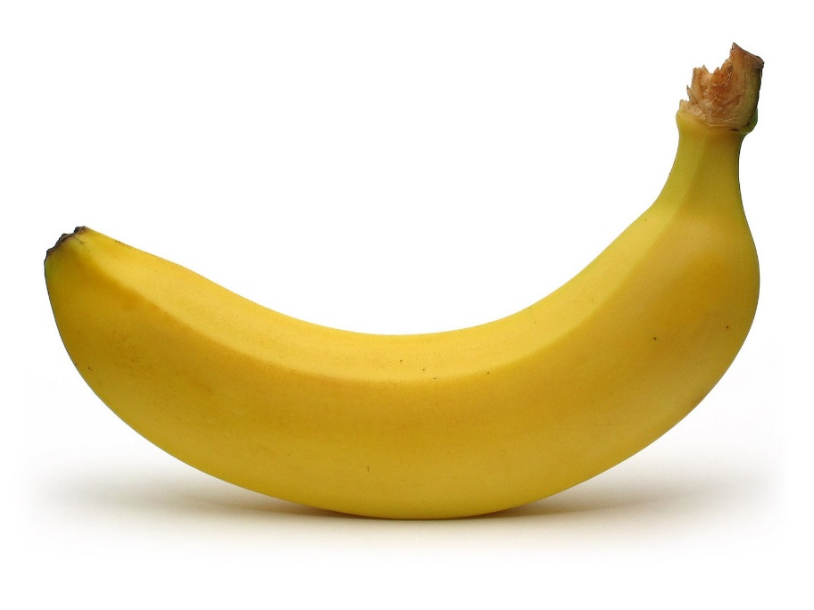
5. De quelle couleur est la banane?
La banane est jaune.

Slide 23
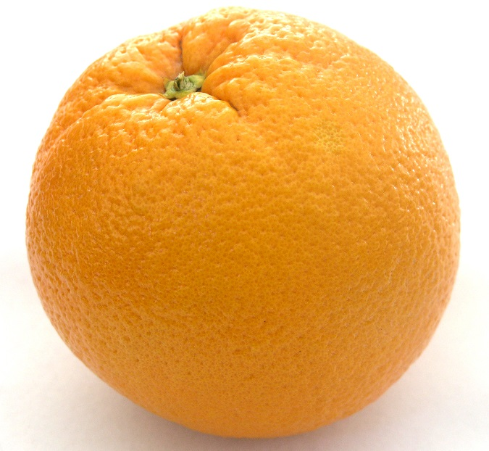
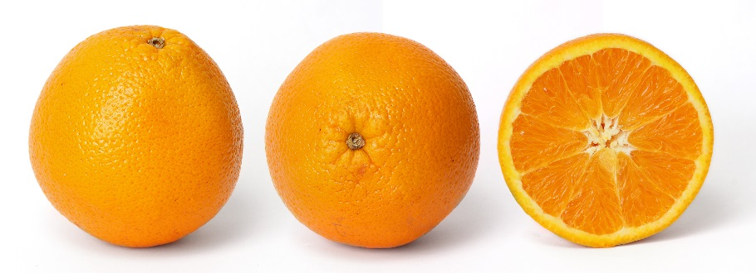
6. De quelle couleur est l’orange?
L’orange est orange.
Les oranges sont orange.

Slide 24
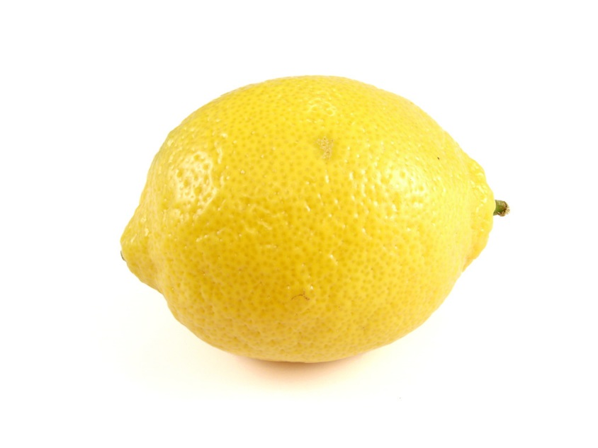
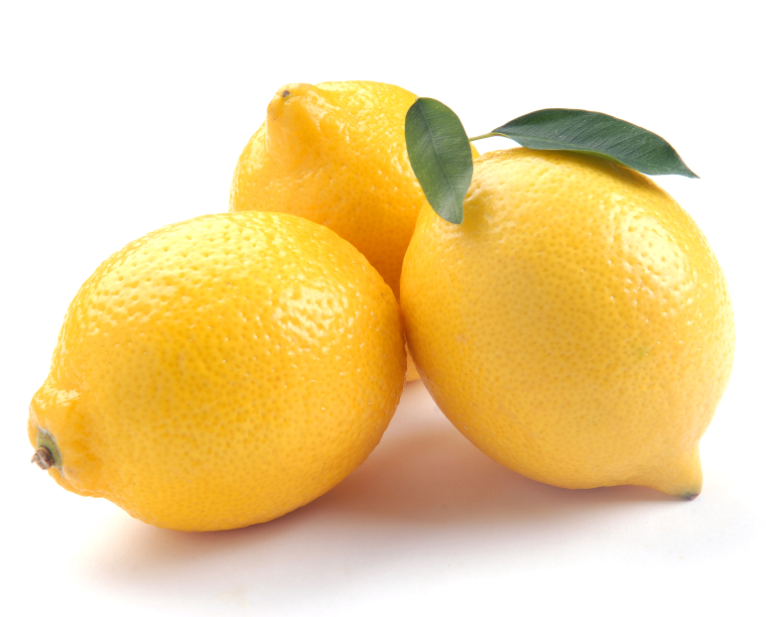
7. De quelle couleur est le citron?
Le citron est jaune.
Les citrons sont jaunes.

Slide 25
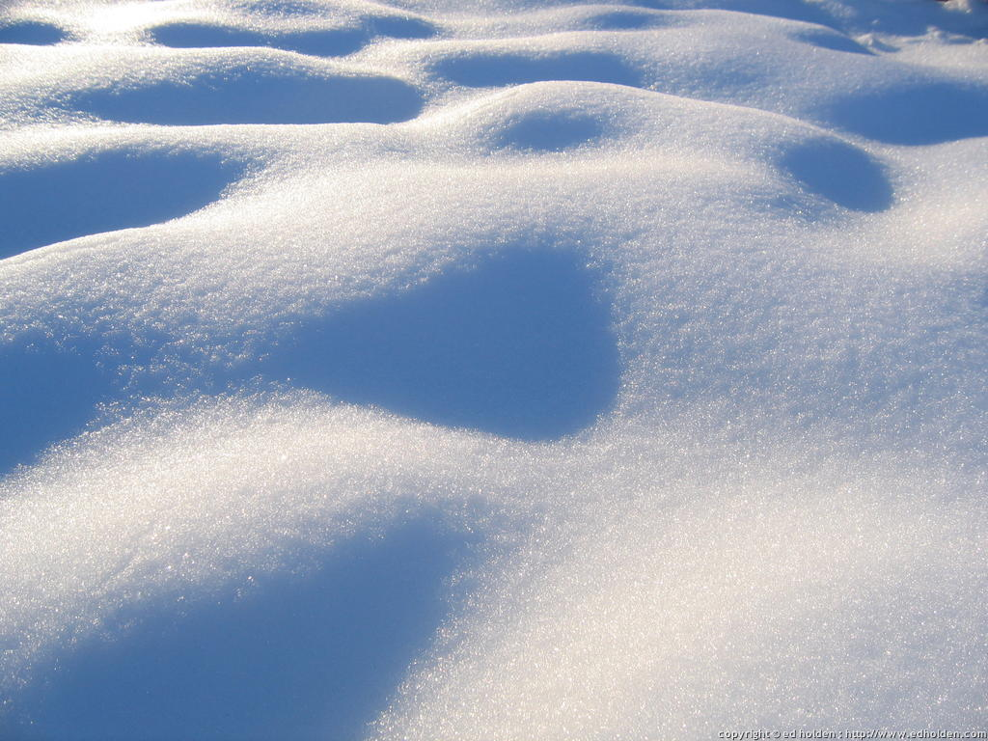
8. De quelle couleur est la neige?
La neige est blanche.

Slide 26
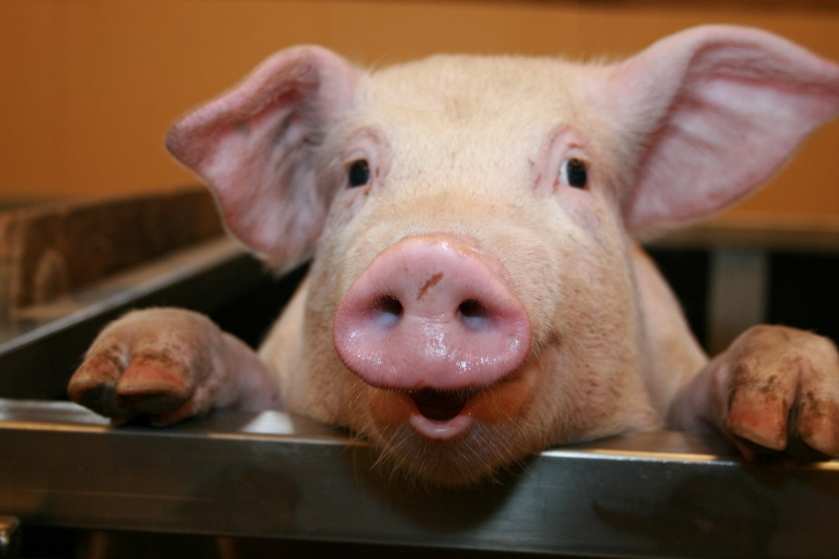
9. De quelle couleur est Le cochon?
Le cochon est rose.

